Slide 1
Light Sensor

Slide 2
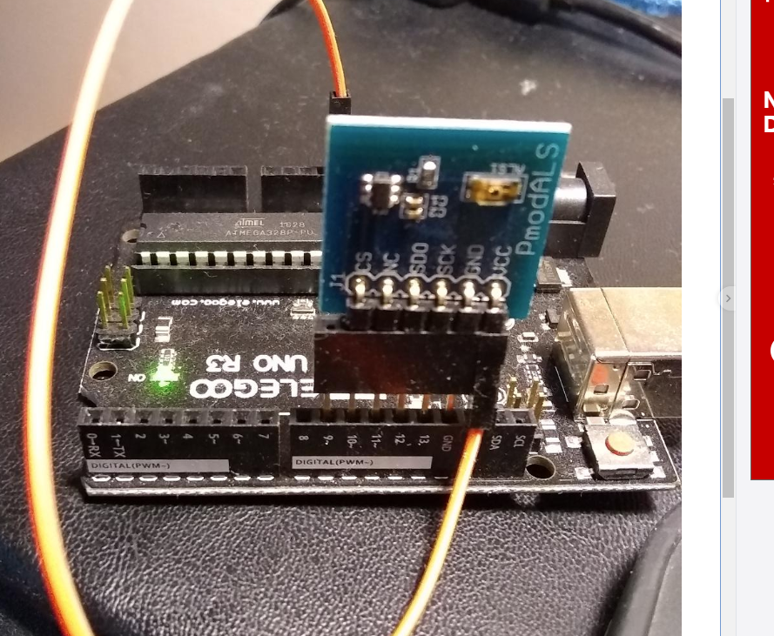
Set up
/*
* CS D10
* NC D11
* SDO D12
* SCK D13
* GND GND
* VCC 3.3
*
*/

Slide 3
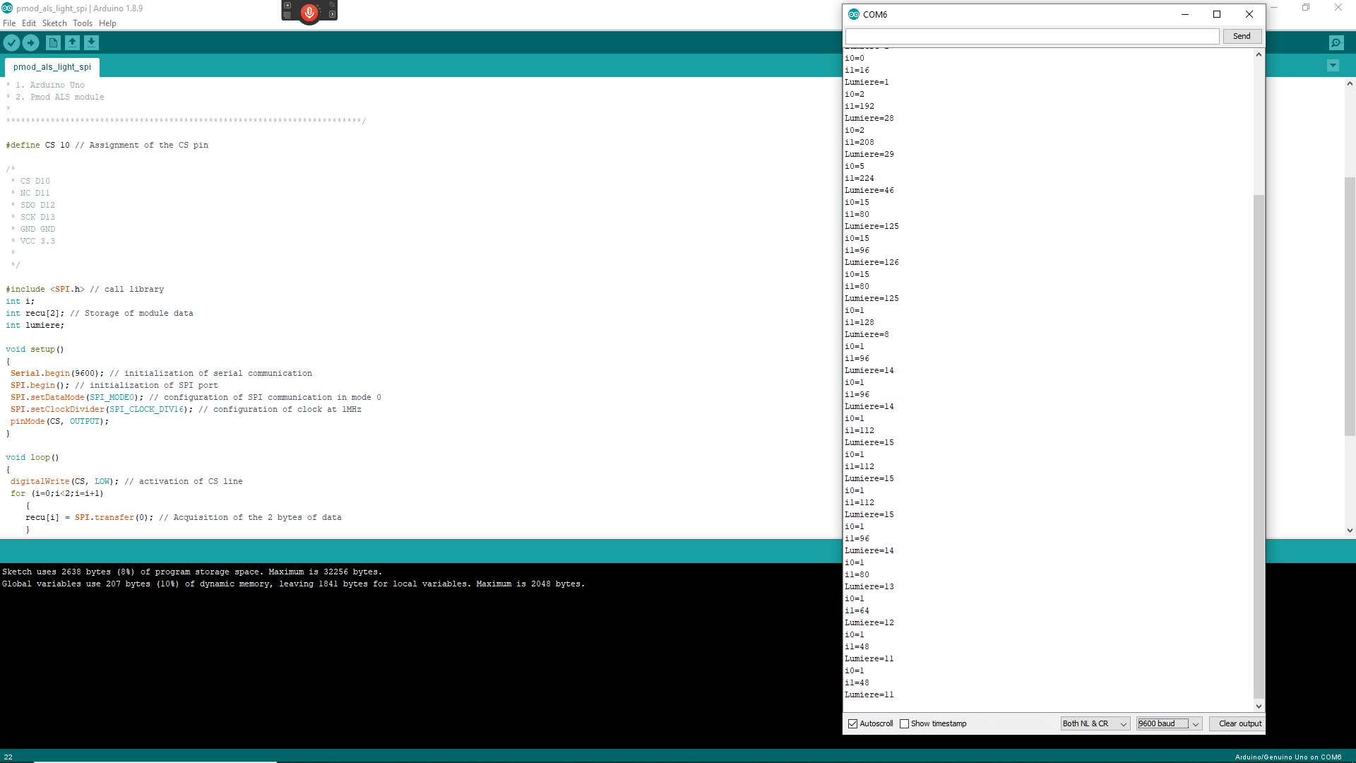
Reading from the sensor

